Slide 1


Anti-Pauvreté Mauricie Centre-du-Québec
Action location Drummond et PTC Drummond
Rapport d’activités 2020-2021

Slide 2


Chaque jour de ta vie est un feuillet de ton histoire que tu écris.

Slide 3
Table des matières
Membres du conseil d’administration
Mot du président
Mot de la directrice générale
Avis de convocation AGA 2020-2021
Projet d’ordre du jour AGA 2020-2021
PV AGA 2019-2020
Anti-Pauvreté Mauricie Centre-du-Québec
Mission, valeurs et services
Personnel
Membre de…
ACTION location Drummond
Statistiques
Références
Programme de travaux compensatoires
Statistiques
Plan d’action 2021-2022

Slide 4

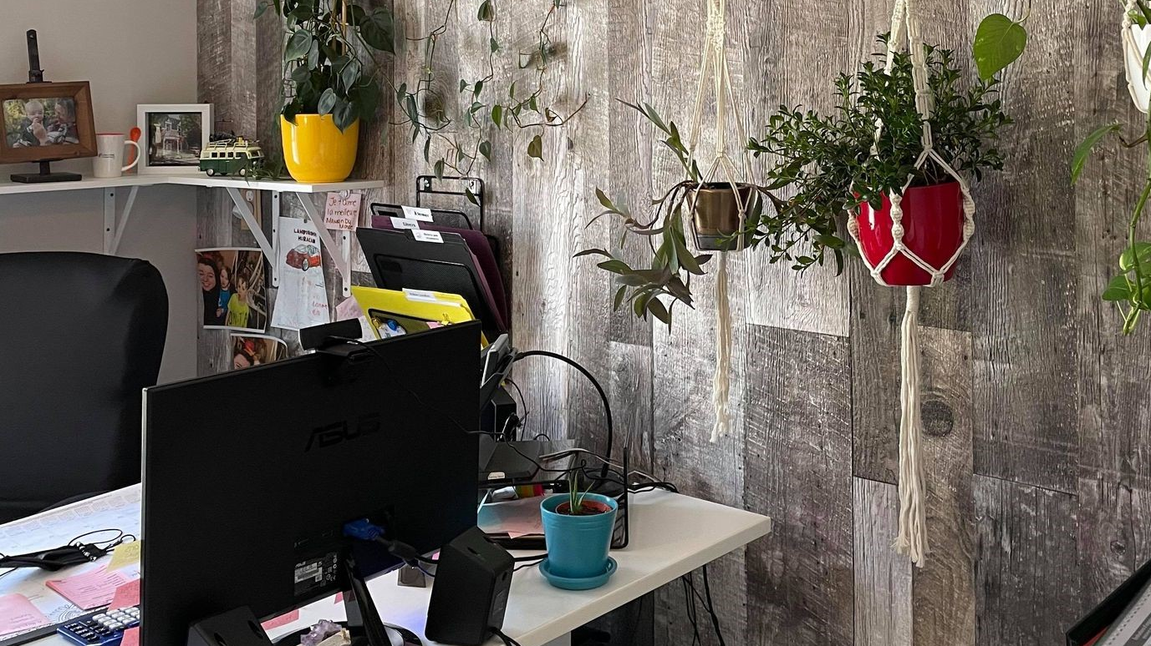

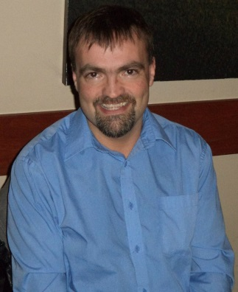
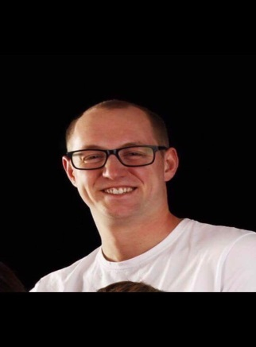
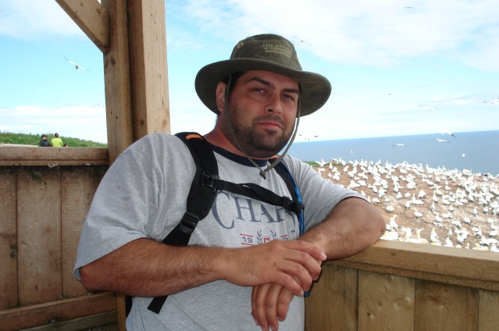
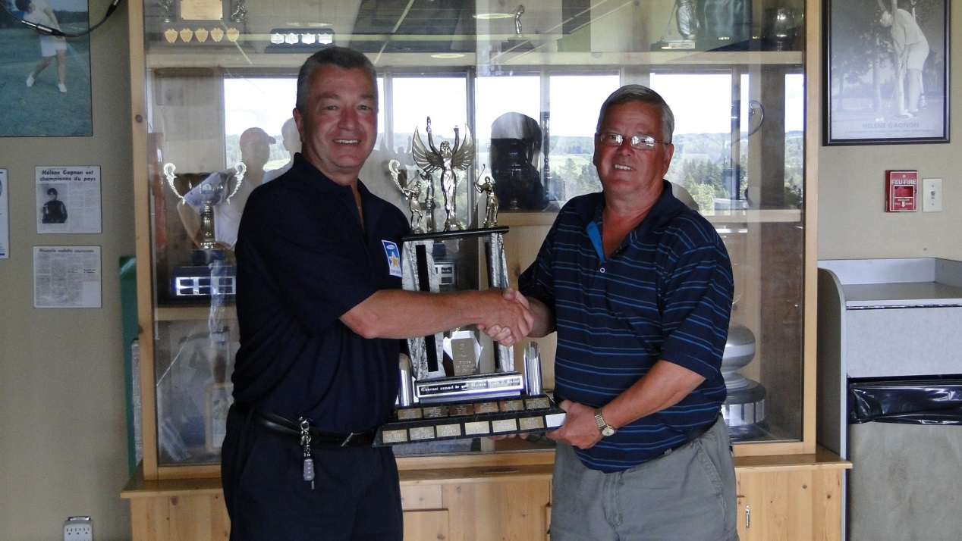
Membres du conseil d’administration
Fernand Verrier
Président
Jonathan Lamontagne
Vice-président
Frédéric Langlois
Secrétaire-trésorier
Rémi Blanchette
Administrateur
Léo Laplante
Administrateur

Slide 5
Mot du président
2020-2021 Bienvenue à cette Assemblée générale annuelle 2020-2021 de l’APMCQ. En raison de la pandémie qui persiste, il a été décidé de prendre la même formule d’AGA virtuelle que l’année dernière.
Dans un premier temps, j’aimerais remercier nos deux employées et Deisy Isaza pour leur bon travail en cette année difficile dû à la COVID-19.
Un merci de plus à Deisy pour le beau site Web qu’elle a fait pour l’APMCQ, l’ACTION location et le Programme de travaux compensatoires (PTC).
Merci Natacha pour avoir rédiger et préparer le beau rapport d’activités 2020-2021 de l’APMCQ.
Un atout important pour notre organisme est le travail de ses employées.
Nous avons un surplus budgétaire cette année au PTC dans nos états financiers, du à ce que le ministère de la Justice du Québec (MJQ) a tenu compte de la pandémie en payant la même chose que l’année dernière et Natacha travaillait seulement une demi-journée semaine,
Cela nous permettra d’avoir un petit coussin devant nous et de remettre les liquidités à l’APMCQ qui a avancé les fonds en attente de paiement par du MJQ,
2021-2022 Espérant que cette pandémie sera dernière nous pour une partie de l’année qui vient, mais en attendant nous continuerons de desservir le plus possible notre clientèle par téléphone et nos réunions du conseil d’administration en virtuel et par courriel.
Pour conclure, il me semble que « MERCI » n’est pas un mot assez fort cette année pour le bon travail de tous et toutes et je souhaite une bonne continuité.
Fernand Verrier, président CA APMCQ

Slide 6
Mot de la directrice générale
En cette année de pandémie, nous avons dû souvent nous retourner sur un dix cent, les choses changeaient et évoluaient tellement vite. « Ouf » par moment c’était étourdissant.
Fermeture ou pas du bureau, télétravail, travail au bureau, mesures sanitaires, masques, désinfection des lieux après rendez-vous avec la clientèle en présentiel, rassurer et soutenir la clientèle, tel a été notre année 2020-2021.
La pandémie nous a freiné dans quelques projets dont la refonte de la mission de l’APMCQ, la rechercher de partenariat pour la clientèle de l’ACTION location et le recrutement d’organismes communautaires pour faire partie de notre banque d’organismes d’accueil pour le Programme de travaux compensatoires.
Cette année les visites d’organismes d’accueil ont été faites par vidéo conférence et par téléphone seulement et les participants uniquement par téléphone. Nous avons perdu beaucoup d’organismes d’accueil à cause de cette pandémie.
Natacha a travaillé seulement une demi-journée semaine pendant plusieurs mois ayant à peine reçus 354 dossiers cette année au lieu des 754 en 2019-2020 et 1059 en 2018-2019. Pour les appels il y avait toujours une personne pour y répondre.
Pour ce qui est d’ACTION location la clientèle n’a pas diminué car la pandémie a même accentué la détresse de plusieurs locataires. Malgré tout nous avons toujours respecté le retour d’appel à la clientèle dans les 24 à 48 heures ouvrables.
Nous avons eu le privilège d’avoir Deisy Isaza en volet expérience de travail, Natacha et moi l’avons beaucoup apprécié pour son excellent travail, sa collaboration et sa joie de vivre. Merci Deisy.
Merci aussi à Natacha d’être là maintenant à temps plein, de ne pas avoir abandonner l’APMCQ pour un autre emploi, ce n’a pas été facile pour toi non plus. Merci pour le beau rapport d’activités APMCQ 2020-2021.
Pendant les vacances je vais en profiter pour recharger mes batteries car cette année ça été essoufflant et pas facile.
En espérant que pour 2021-2022, nous pourrons dire que la COVID-19 est derrière nous et que nous passerons à autre chose.
Pour terminer que la pandémie soit encore là ou pas, le service à la clientèle est comme toujours notre priorité et les nouveaux défis ne nous font pas peur.
France Boulanger, directrice générale APMCQ

Slide 7
Avis de convocation AGA 2020-2021
Avis de convocation
Assemblée générale annuelle 2020-2021 de l’APMCQ
Cet événement se tiendra virtuellement
…
Sur le groupe CA APMCQ
dans Messenger
Les détails relatifs à cette assemblée sont joints à cet envoi.
Projet d’ordre du jour
PV AGA 2019-2020 et PV AGA spéciale 2019-2020
États financiers 2020-2021
Prévisions budgétaires 2021-2022
Le rapport annuel d’activités 2020-2021 suivra sou peu.
____________________
Fernand Verrier, président

Slide 8
Projet d’ordre du jour AGA 2020-2021
Sur Messenger (Groupe CA APMCQ)
le 2021, à compter de
PROJET D’ORDRE DU JOUR
Mot de bienvenue du président;
Ouverture de l’assemblée et vérification du quorum;
Nomination à la présidence et au secrétariat d’assemblée;
Lecture et adoption du projet d’ordre du jour;
Lecture et adoption du procès-verbal de l’AGA 2019-2020 et AGA spéciale 2019-2020;
Dépôt et adoption du rapport annuel d’activités 2020-2021;
Finances:
  7.1 Présentation et adoption des états financier 2020-2021
  7.2 Nomination du vérificateur comptable pour 2021-2022
Prévisions budgétaires 2021-2022;
Plan d’actions 2021-2022;
Nomination d’un(e) président(e) et d’un(e) secrétaire d’élection;
Élection des administrateurs: 3 postes en élections;
Présentation du nouveau conseil d’administrations;
Levée de l’assemblée

Slide 9
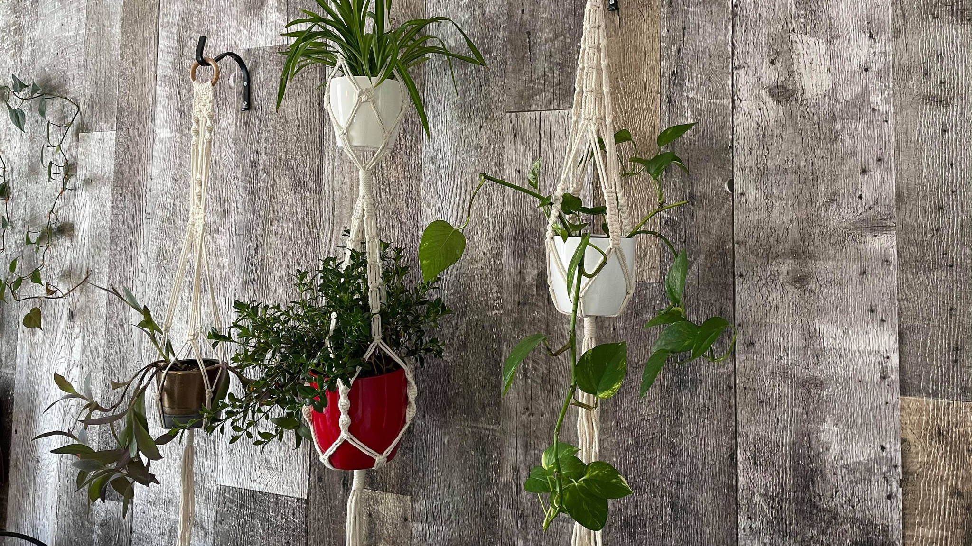
PV AGA APMCQ 2019-2020

Slide 17
PV AGA spéciale APMCQ 2019-2020

Slide 21
Anti-pauvreté mauricie centre-du-québec

Slide 22
Fondé en 1977
La philosophie de l’organisme a toujours été le respect et
le non-jugement de la clientèle
Rencontre, écoute, information, support et accompagnement en matière de promotion des droits des locataires
de la MRC de Drummond
Gestion du Programme de travaux compensatoires
Référence selon le besoin de la clientèle

Slide 23
Mission
Soutien en matière de promotion des droits des locataires de la MRC de Drummond,
Projets alternatifs à l’incarcération.
Faire toute activité ou demande de financement visant à assurer

Slide 24
Valeurs
Respect de la clientèle et non jugement
Accueil, écoute, compassion et soutien de la clientèle
Services
Rencontre individuelle ou téléphonique pour de l’information ou du support en matière de promotion des droits des locataires de la MRC de Drummond
Accompagnement de la démarche de la clientèle au niveau du logement
Territoire
APMCQ et ACTION location Drummond: MRC de Drummond
Programme de travaux compensatoires:
Mauricie et Centre-du-Québec (région 04 et 17)

Slide 25

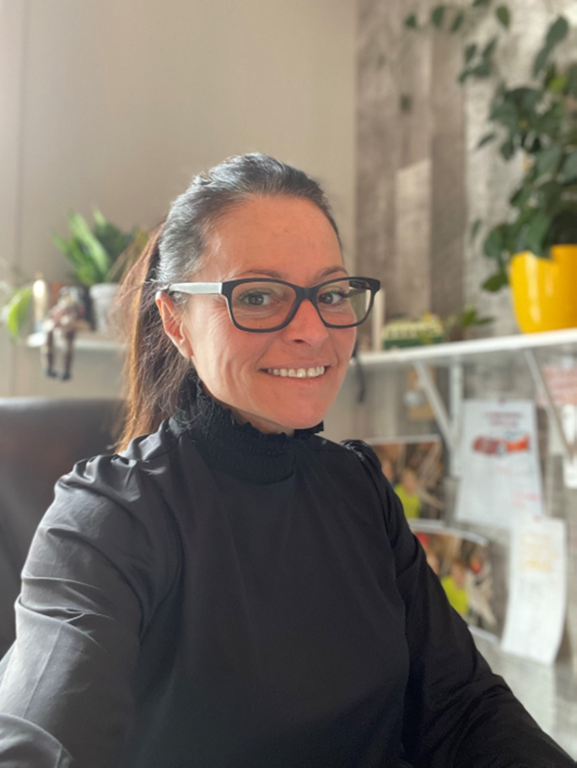

Personnel
Merci Deisy,
Nous avons beaucoup apprécié le beau travail que tu as accompli pour nous.
Aussi ta gentillesse, ton dévouement et ton professionnalisme.
Merci pour le beau site web que tu nous as fait.
Nous pensons souvent à toi.
France Boulanger,
Directrice générale
Deisy Yannett Isaza Patino,
Réceptionniste
« Volet expérience de travail »
Natacha Deschênes,
Responsable PTC

Slide 26

MEMBRE DE…
SDC Quartier ST-Joseph RCLALQ (Regroupement des ROCRQ (Regroupement des
Comités Logement et organismes communautaires
CFCM (Centre de Formation Associations de Locataires de référence du Québec)
Communication de la du Québec)
Mauricie) ASRSQ (Association des
services de réhabilitation
LDL ( Ligue des droits et FRAPU (Front d’action sociale du Québec)
Libertés) populaire en
réaménagement urbain) Alter Justice

Slide 27

Plusieurs personnes en détresse nous appellent fréquemment pour que nous les aidons; soit monétairement ou psychologiquement.
Nous prenons le temps de les écouter pour pouvoir les diriger adéquatement dans les bons organismes communautaires ou publiques selon l’aide dont elles ont besoin.

Slide 28

ACTION location Drummond

Slide 29
Statistiques 2020-2021 d’ouverture de dossiers
Mois | Rencontre | Téléphonique | Courriel | Temps dossiers minutes
Avril 2020 | 0 | 13 | 0 | 125
Mai 2020 | 0 | 5 | 0 | 45
Juin 2020 | 1 | 15 | 0 | 170
Juillet 2020 | 1 | 15 | 5 | 216
Août 2020 | 0 | 6 | 10 | 207
Septembre 2020 | 1 | 4 | 14 | 251
Octobre 2020 | 3 | 21 | 3 | 504

Slide 30
Mois | Rencontre | Téléphonique | Courriel | Temps dossier minutes
Novembre 2020 | 1 | 23 | 13 | 472
Décembre 2020 | 1 | 20 | 9 | 394
Janvier 2021 | 6 | 38 | 7 | 515
Février 2021 | 3 | 43 | 0 | 351
Mars 2021 | 2 | 85 | 6 | 641
TOTAL 19 288 67 3891
Statistiques d’ouverture 2020-2021 de dossiers

Slide 31
Non comptabilisé en heures dans les statistiques 2020-2021
27 personnes référées à l’Office d’habitation Drummond;
23 personnes référées à l’Aide Juridique;
31 discussions avec Me Jonathan Lamontagne: aide pour bien répondre à une problématique particulière et ainsi faire la bonne demande dans la mise en demeure ou transférer la personne directement à la Régie du logement ou à l’Aide juridique selon les cas;
11 personnes que nous n’avons pas ouvert de dossier, ces personnes n’Ayant pas payé leur loyer. Dans ces cas-là nous leur demandons de prendre arrangement de paiements différés avant de pouvoir envoyer une mise en demeure à leur propriétaire. Huit (8) de ces personnes ont été référées au Carrefour d’entraide Drummond pour avoir une aide à faire un budget;
51 personnes avaient juste besoin d’un renseignement pour savoir s’il y avait de quoi poursuivre avec ce qu’elle pensaient être problématique.

Slide 32
La référence nous provient de différentes ressources
Tribunal administratif
Tablée Populaire
CAB de Drummond
L’association des locataires du Centre du Québec
RDDS
Sébastien Schneeberger, débuté CAQ
RCLALQ
Travailleur social
Protection du citoyen
Notre site Web
La Piaule

Slide 33

Programme de travaux compensatoires

Slide 34
Statistiques
2020-2021
PTC

Slide 35
Dossiers reçus en 2020-2021
167 provinciaux
187 municipaux
Total dossiers reçus
354

Slide 36
Dossiers fermés en 2020-2021
259 dossiers succès
89 dossiers échec
51 dossier entente de remboursement
TOTAL dossiers fermés
399

Slide 37
Heures effectuées en 2020-2021
18 862 heures au provincial
18 109 heures au municipal
ont été effectuées
pour l’année 2020-2021
dans des OSBL, paroisses, municipalités etc. dans les districts judiciaires de Trois-Rivières, St-Maurice, Arthabaska et Drummondville.
Total heures effectuées
36 971

Slide 38

Visites des
organismes d’accueil
2020-2021

Slide 39

Merci !!
à nos organismes d’accueil
pour leur implication au
Programme de travaux compensatoires.
347 placements fait en 2020-2021
de personnes ayant des
Travaux compensatoires à effectuer,
malgré les contraintes et restrictions dûes à la pandémie

Slide 40
Visites des organismes d’accueil 2020-2021
363 organismes d’accueil font partis de notre banque d’OA dans 117 villes
91 organismes d’accueil (OA) à visiter avant le 31 mars 2021.
46 (+4 pas fait en 2019-2020) rencontre virtuelles due à la Covid
45 (+39 pas fait en 2019-2020) appels téléphoniques

Slide 41

Activités PTC
2020-2021
Dû la COVID les activités ont été en virtuelle avec:
DPJAR du ministère de la Justice du Québec
ROCRQ
OA (organismes d’accueil)
LES RÉPERCUTIONS DE LA PANDÉMIE ONT FRAPPÉ DE PLEIN FOUET LA RÉFÉRENCE AU PROGRAMME DE TRAVAUX COMPENSATOIRES.

Slide 42

Plan d’actions 2021-2022

Slide 43
Plan d’actions 2021-2022 se veut résilient et confiant, mais il faudra attendre les annonces et restrictions gouvernementales pour être optimiste et reprendre nos activités à 100%.
Maintenir un service de qualité et prioriser la clientèle de:
-APMCQ
-ACTION location
-Programme de travaux compensatoires
Pour l’administration du Programme de travaux compensatoires, garder une bonne relation de partenariat avec l’Équipe du PTC du ministère de la Justice du Québec.
Recrutement d’organismes communautaires pour maintenir une banque diversifiée d’organismes d’accueil pour l’exécution des heures en travaux compensatoires.
Pour ACTION location:
Continuer de siéger à la Table des partenaires en habitation (TPH)
Distribution de nos accroche-portes dans les organismes de la MRC de Drummond
Trouver le plus de partenaires possibles en habitation pour aider notre clientèle

Slide 44

Merci
502, rue Saint-Jean, Drummondville (Qc) J2B 5L6
Tél.: 819-850-0416 Ligne sans frais : 1-800-363-1434 Télécopieur: 819-477-9953 Courriel: apmcq@apmcq.org

